Slide 1
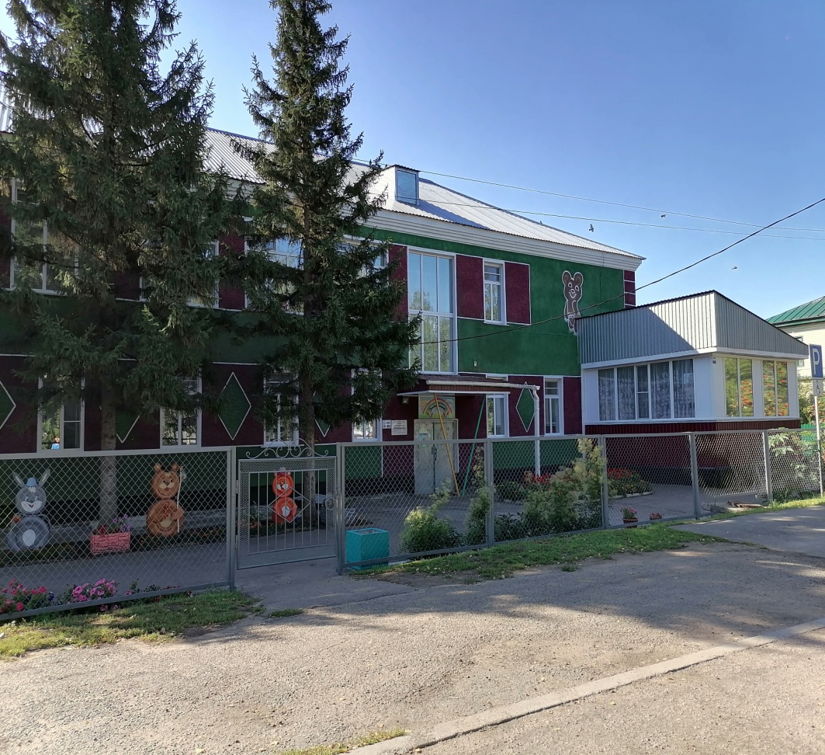
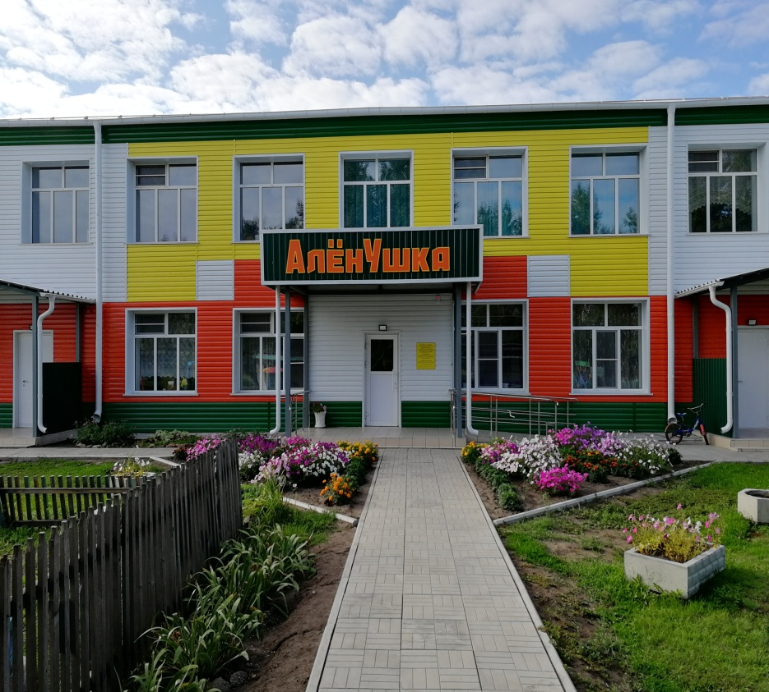
МКДОУ детский сад «Теремок» и детский сад «Алёнушка»
Мы рады ВАС приветствовать!!!

Slide 2
Эмблема детского сада «Теремок»

Slide 3
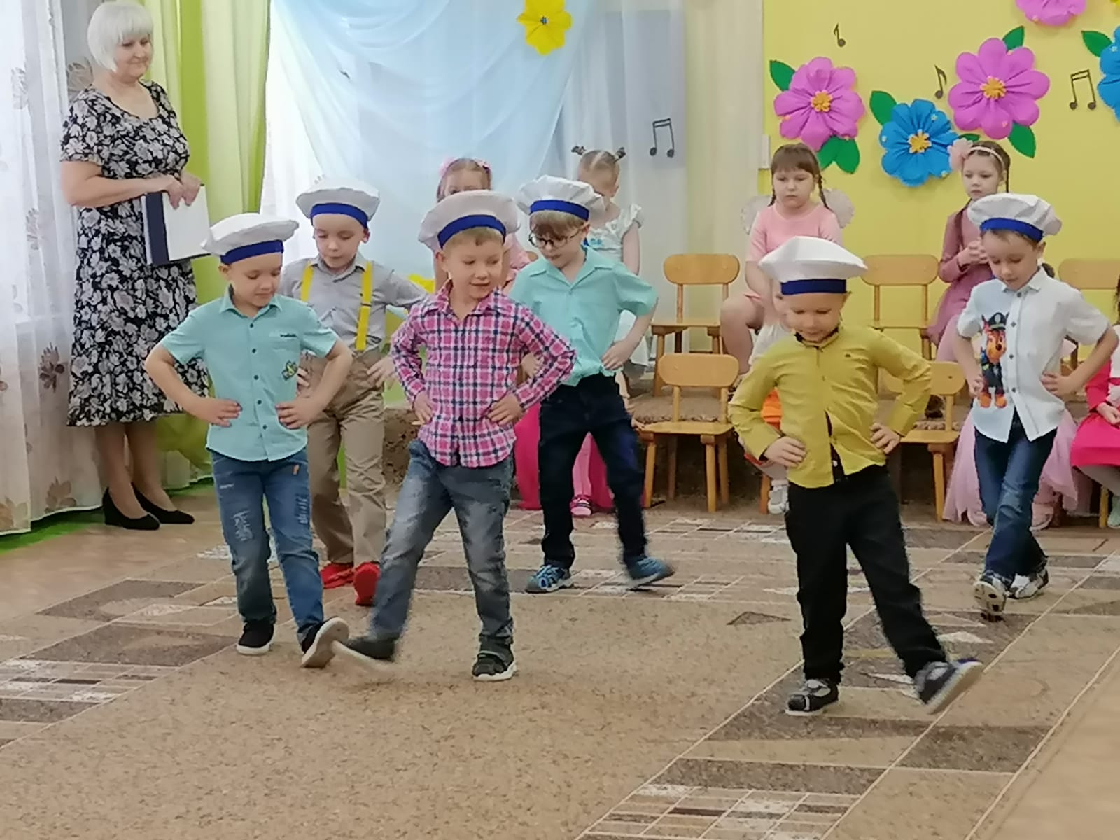
Девиз детского сада: «Детский сад – дом счастливых дошколят!»
Девиз педагогического коллектива:
«Только вместе, только дружно,
Только так работать нужно!»
Кредо коллектива:
М – мотивация;
К – креативность;
Д – доброжелательность;
О – ответственность;
У – увлечённость.

Slide 4
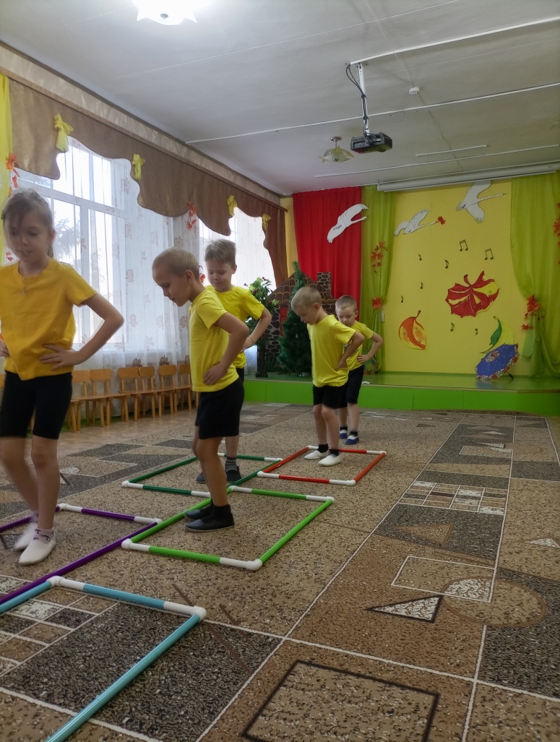
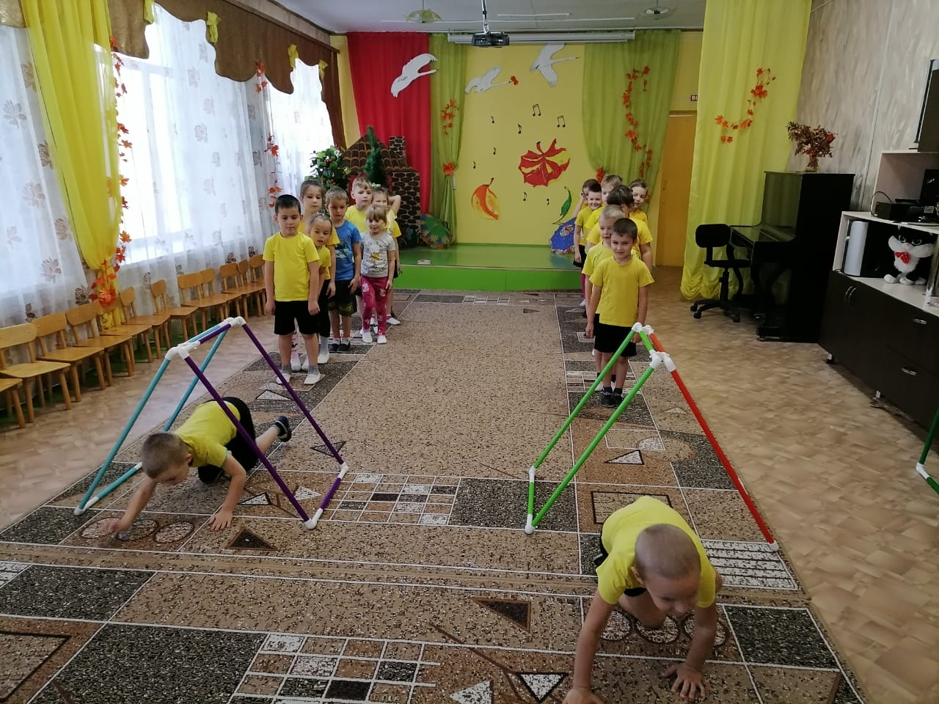
Основные направления ДОО
«Физическое развитие»

Slide 5
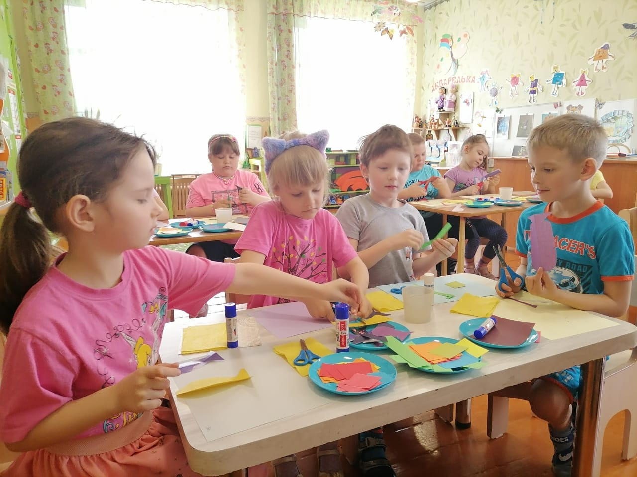
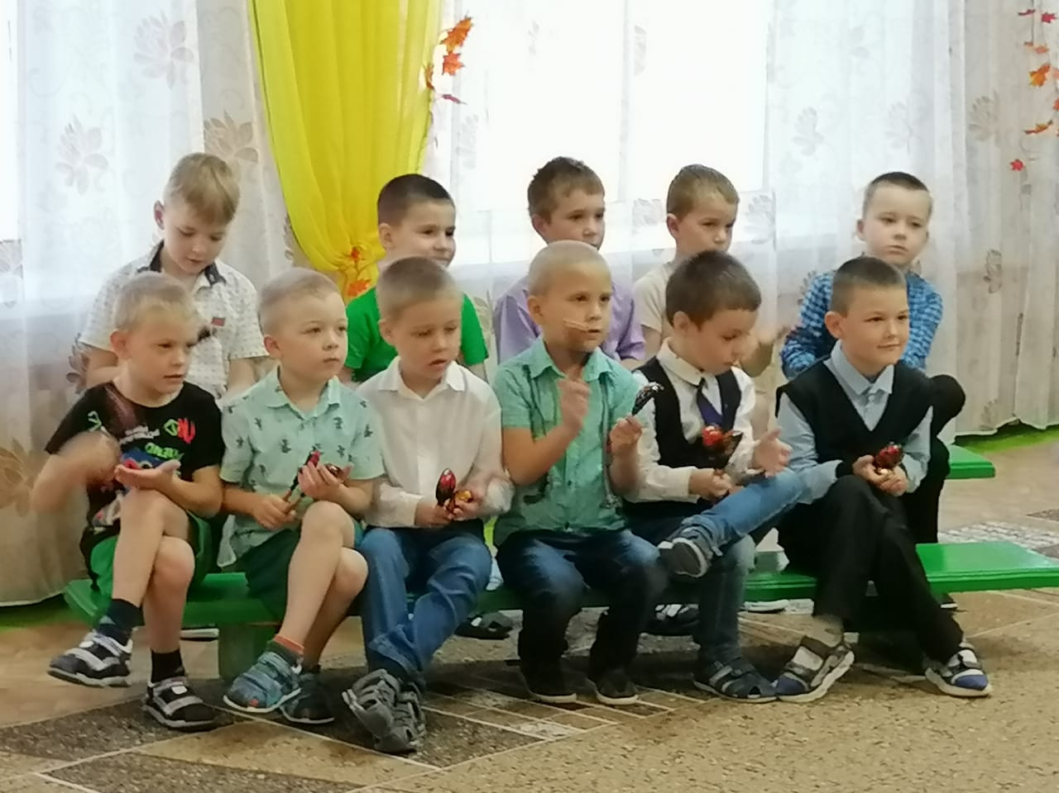
Основные направления ДОО
Художественно – эстетическое развитие

Slide 6
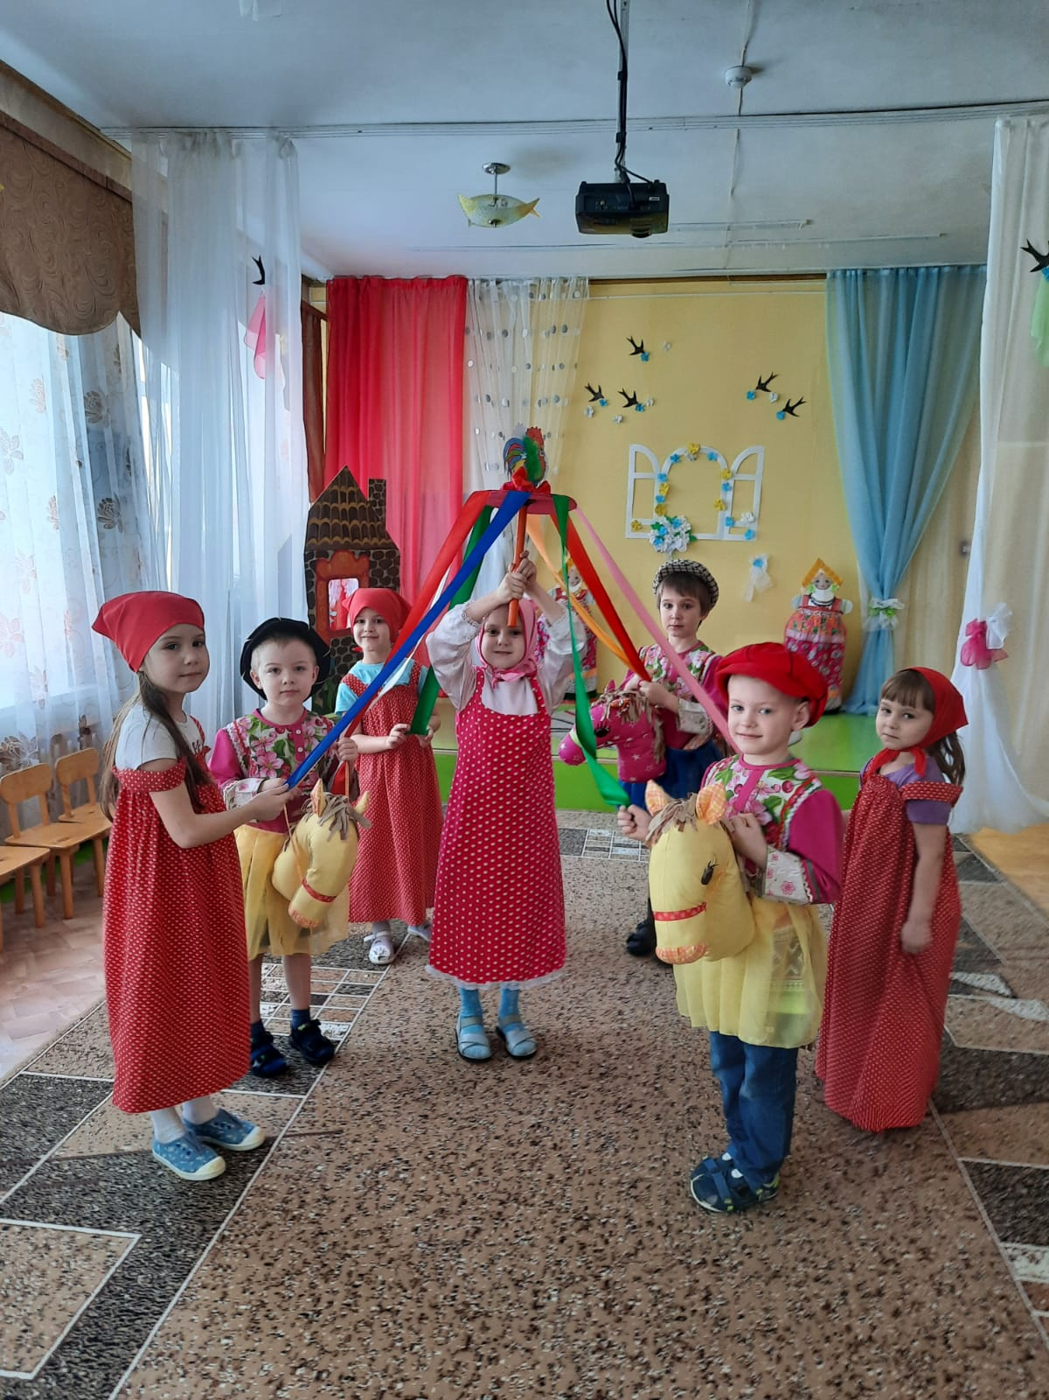
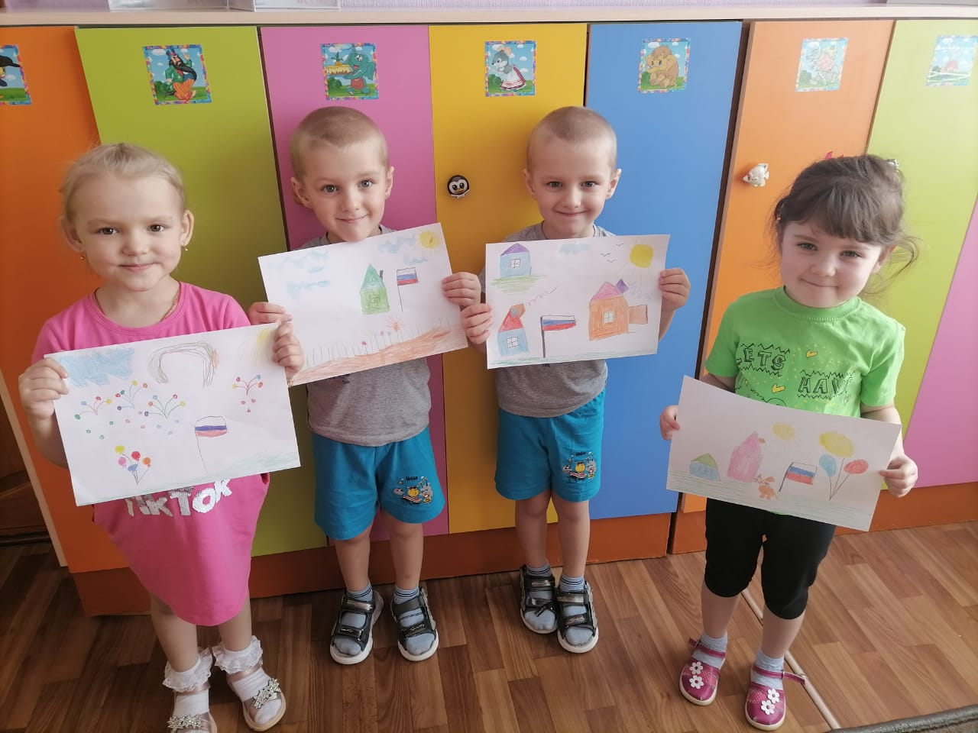
Основные направления ДОО
Художественно – эстетическое развитие

Slide 7
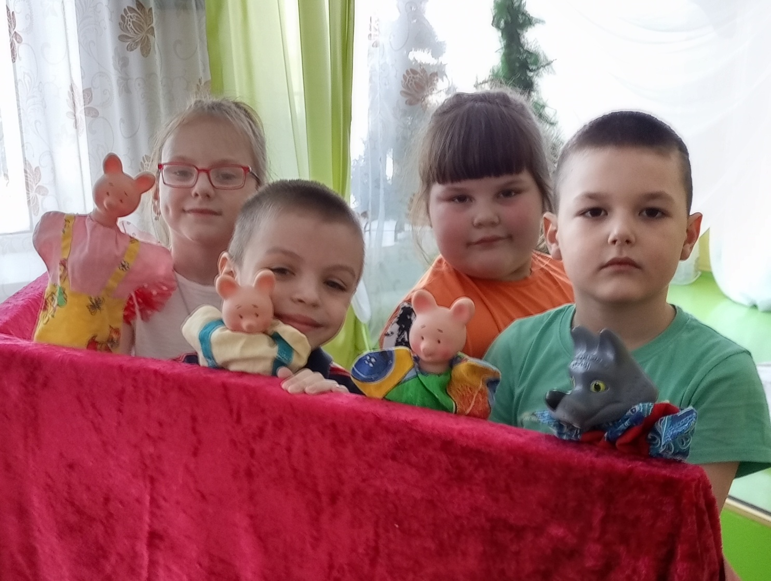
Основные направления ДОО
Речевое развитие

Slide 8
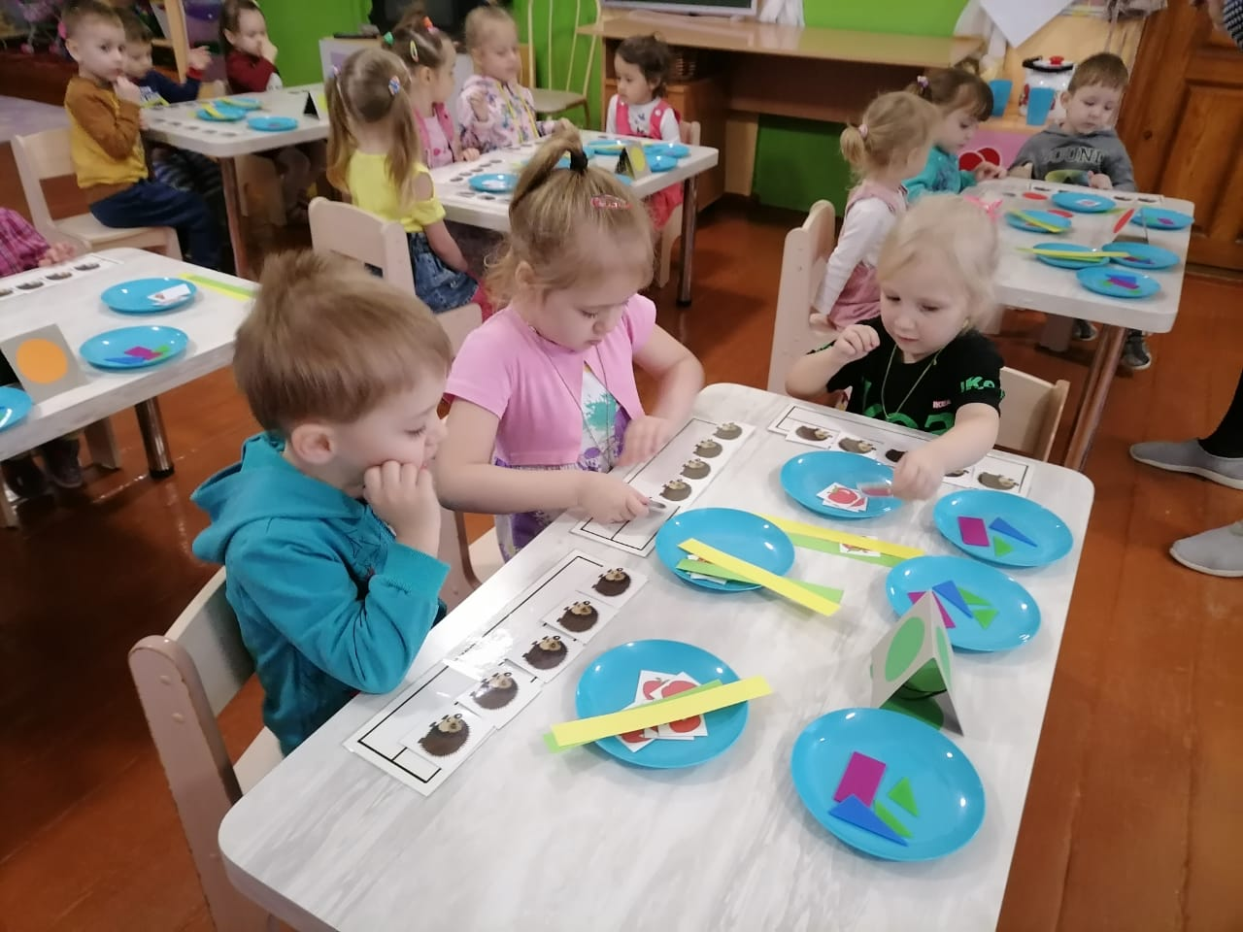
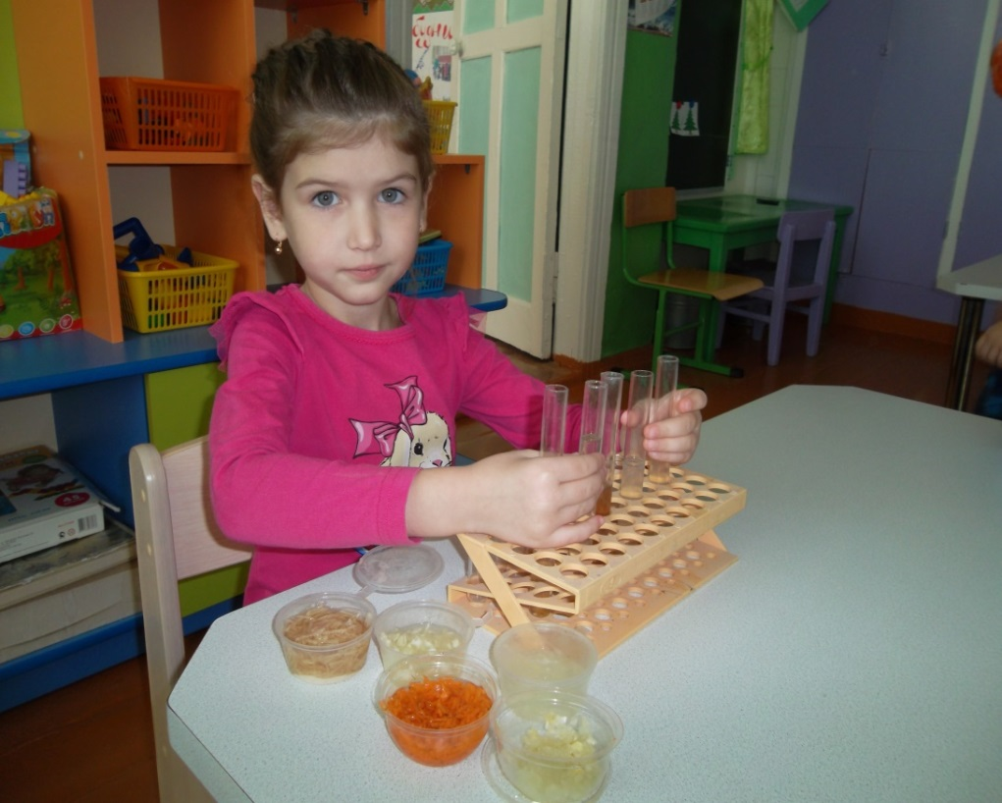
Основные направления ДОО
Познавательное развитие

Slide 9
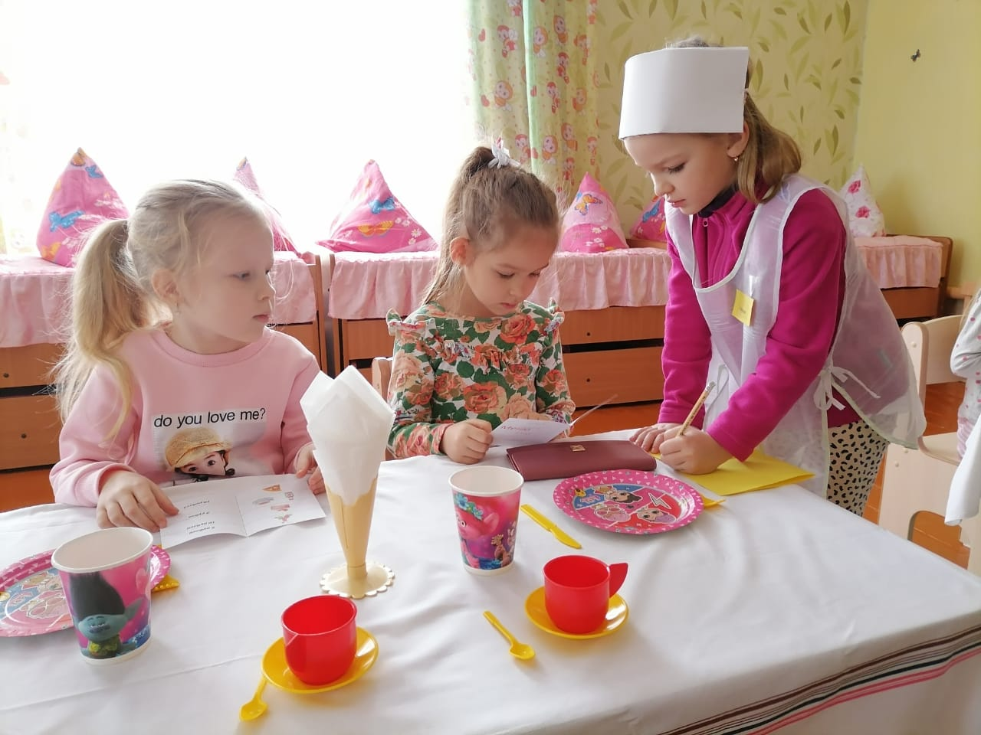
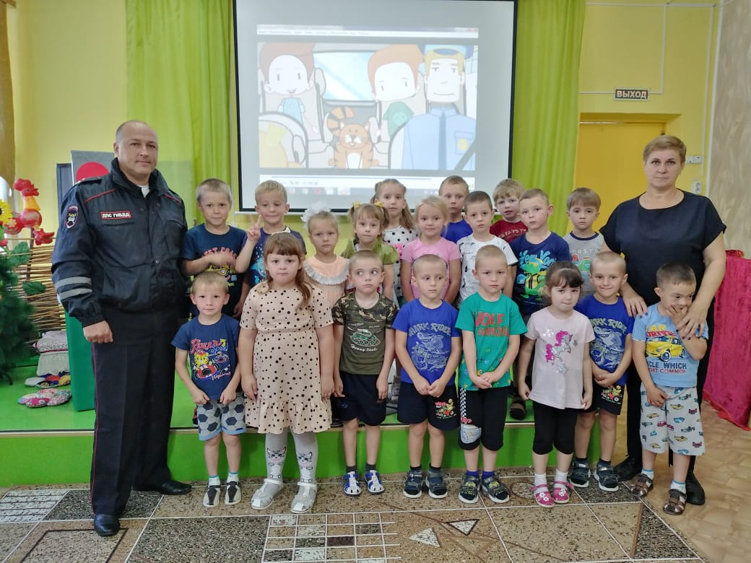
Основные направления ДОО
Социально – коммуникативное развитие

Slide 10
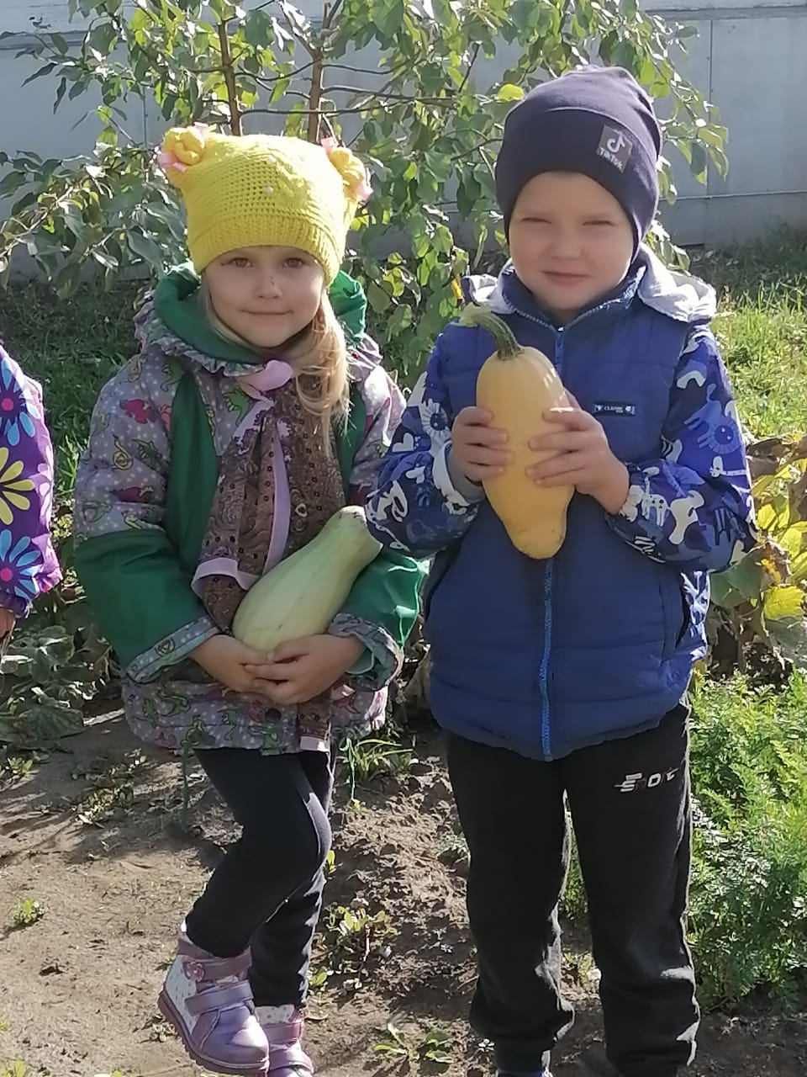
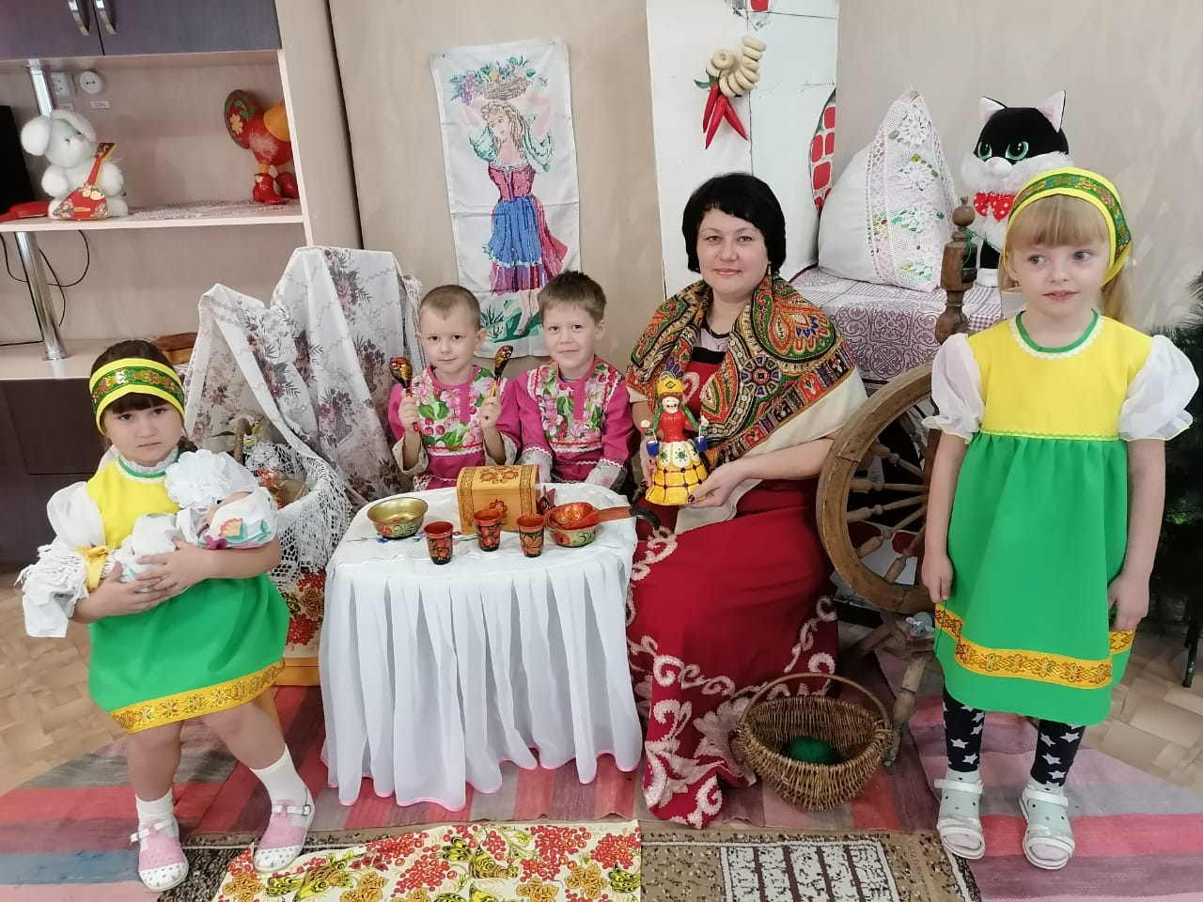
Основные направления ДОО
Социально – коммуникативное развитие

Slide 11
10 самых важных цифр
1 сентября – День знаний
27 сентября – День Дошкольного работника
5 октября – Чествование ветеранов педагогического труда
4 ноября – День Рождения детского сада
7 апреля – День здоровья
12 апреля – День Космонавтики
9 мая – День Победы
30 мая – Выпускной бал
8 июля – день семьи
22 августа – День флага РФ

Slide 12
10 самых главных достижений
1. Благодарность коллективу МКДОУ детского сада «Теремок» от Министерства образования и науки Алтайского края, 2019 год;
2. I место в смотре – конкурсе на лучшее благоустроенное образовательное учреждение по итогам 2019 года;
3. I место по итогам работы за 2018-2019 учебный год среди дошкольных образовательных учреждений с.Родино;
4. II место в смотре – конкурсе на лучшее благоустроенное дошкольное образовательное учреждение по итогам 2020 года;
5. I место в рейтинге результативности деятельности муниципальных образовательных учреждений, реализующих программу дошкольного образования по итогам 2021 года;

Slide 13
10 самых главных достижений
Семья Пикаловых стали лауреатами фестиваля «Моя семья – жемчужина Алтая, 2019 год;
Диплом за II место Всероссийского конкурса рисунков, посвящённого 220 – летию со Дня Рождения А.С. Пушкина, 2019 год;
I место в окружном конкурсе исследовательских проектов «Юный знайка» для детей дошкольного и младшего школьного возраста, 2022 год;
Диплом III степени Всероссийского конкурса, посвящённого Дню матери, 2022 год;
Лауреаты I степени Всероссийского конкурса «Мама, папа, я – спортивная семья», 2022 год.

Slide 14
10 самых важных событий
4 ноября 1966 года – открытие детского сада «Теремок»;
8 февраля 2005 года - назначение заведующим детского сада «Теремок» Терещенко Светланы Васильевны;
2 марта 2009 год – реорганизация образовательного учреждения, установление статуса Муниципального дошкольное образовательное учреждение детский сад «Теремок»;
2011 год - Перемеинование МДОУ детского сада «Теремок» в МКДОУ детский сад «Теремок»;
2015 – 2017 г.г. – работа Муниципальной Инновационной Площадки в МКДОУ детский сад «Теремок»;
2017 год – проведение на базе детского сада окружного семинара на тему «Развитие познавательных интересов дошкольников средствами современных образовательных технологий»;
2019 год – участие детского сада в программе «Доступная среда» и открытие кабинета педагога – психолога;
2019 год – коллектив МКДОУ детского сада «Теремок» занесён на Доску Почёта Родинского района;
2021 год – получили сертификат соответствия социально ориентированной некоммерческой организации требованиям законодательства в области социально трудовых отношений;
2022 год – 55 лет детскому саду «Теремок».

Slide 15
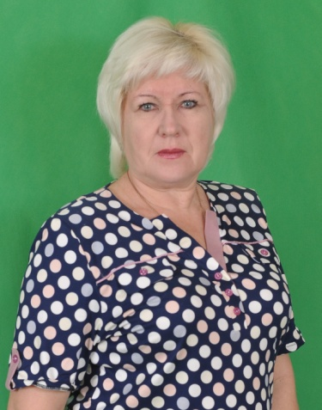
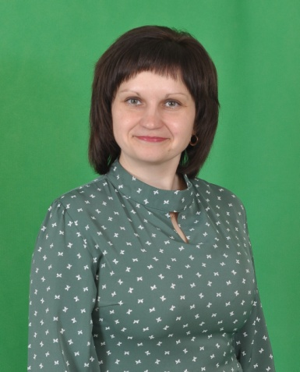
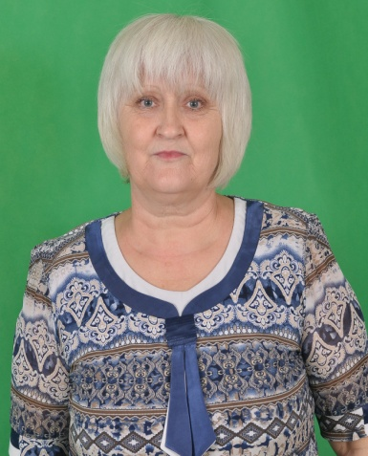
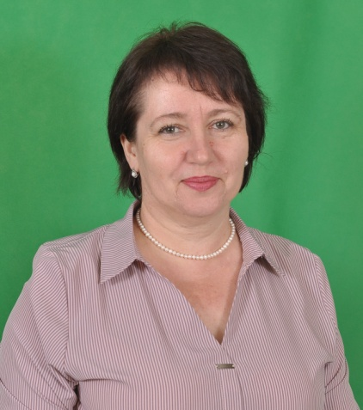
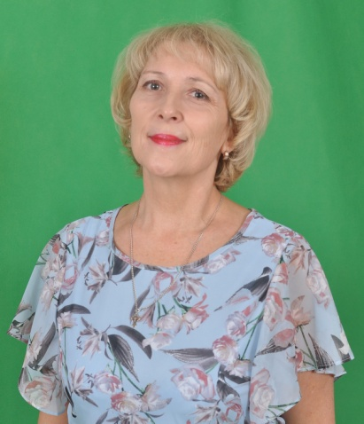
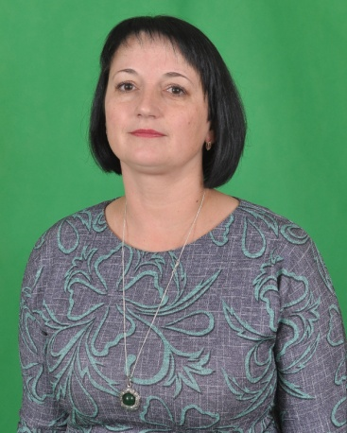
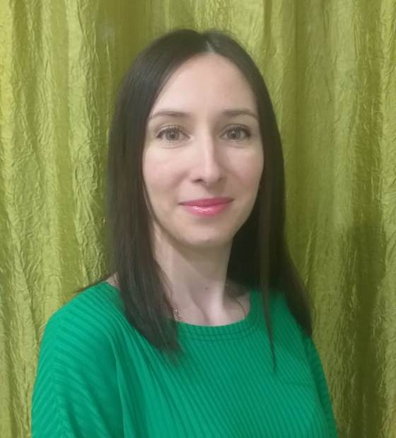
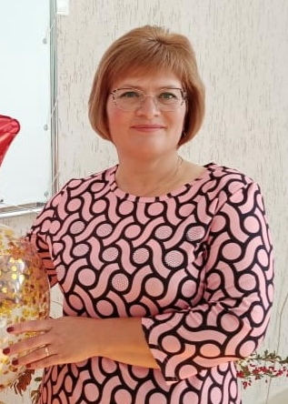
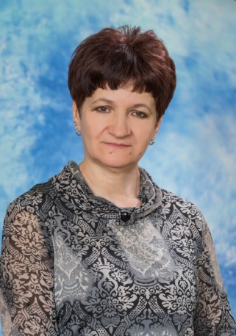
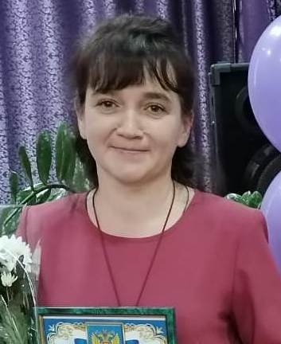
Лучшие педагоги
Терещенко Светлана Васильевна, заведующий
Шашко Наталья Михайловна, старший воспитатель
Яковлева Галина Ивановна, воспитатель
Демьянова Елена Михайловна, педагог-психолог
Россоха Алла Николаевна, музыкальный руководитель
Максимец Марина Григорьевна, воспитатель
Железко Лариса Александровна, старший воспитатель
Лут Тамара Владимировна, воспитатель
Коровниченко Жанна Ивановна, воспитатель
Клименко Людмила Вячеславна, воспитатель

Slide 16
Наше МКДОУ – «Теремок», это значит:
Те – терпение,
Ре – результат,
М - модернизация,
О – образование,
К – качество.

Slide 17
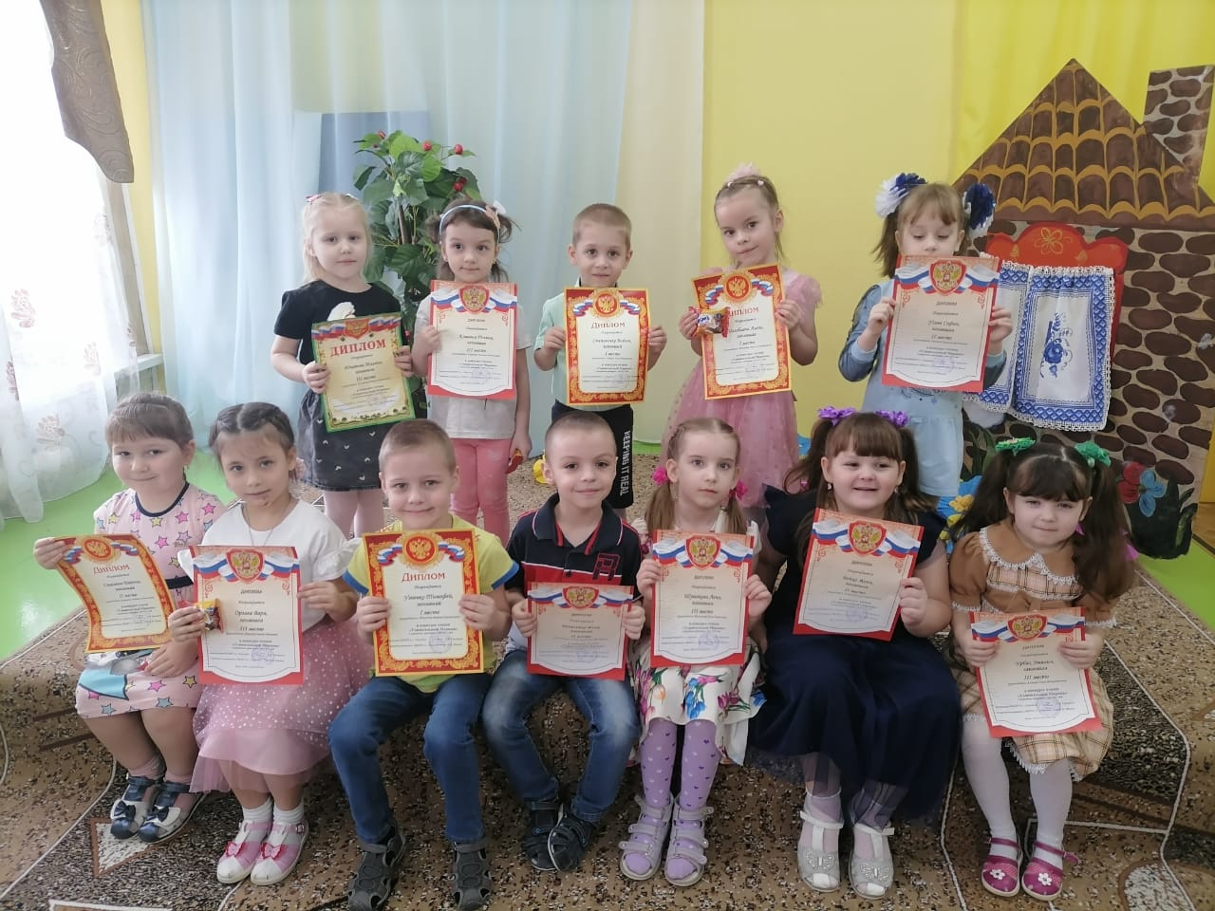
Лучшее МКДОУ - это
«Не только детский сад для всех, но и детский сад для каждого!»

Slide 18
Спасибо за внимание!

